Slide 1

Teollinen puurakentaminen
Opetusmateriaalia teollisen puurakentamisen koulutukseen
2022

Slide 2
Aineiston alkuperä
Aineiston käyttö
Teollisen puurakentamisen oppimateriaali on tuotettu 2021-2022 Puuinfo Oy:n johtamassa hankkeessa, jossa mukana myös:
Ammattiopisto Lappia,
TTS-Työtehoseura,
Kaakkois-Suomen ammattikorkeakoulu,
Metropolia ammattikorkeakoulu,
Jyväskylän ammattikorkeakoulu,
Tampereen yliopisto sekä
Puutuoteteollisuus ry.
Hanketta on rahoittanut ympäristöministeriö.
Aineisto on tarkoitettu käyttöön teollisen puurakentamisen koulutuksessa ja opiskelussa mahdollisimman laajasti.
Aineistolla on Nimeä-JaaSamoin (CC BY-SA) -lisenssi, joka edellyttää, että aineistoa käytettäessä tekijä mainitaan asianmukaisesti ja johdannaisteoksia saa levittää vain samalla lisenssillä kuin alkuperäistä teosta.
Alkuperäinen aineisto sekä Puuinfon mahdolliset päivitykset siihen julkaistaan aoe.fi-portaalissa sekä puuinfo.fi-sivustolla.

Slide 3
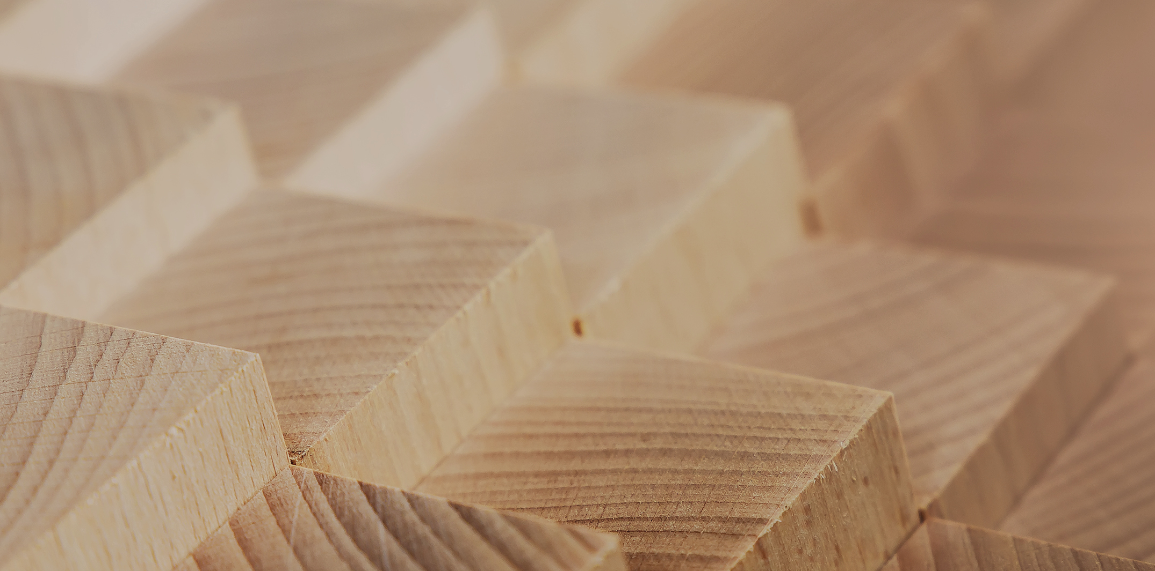
Teolliset rakennusjärjestelmät

Slide 4
Tekijät
Tero Lahtela,
Insinööritoimisto Tero Lahtela Oy
Julkaisupäivä: 14.10.2021

Slide 5
Kantava massiivihirsirunko
Asuin- ja toimitilarakentaminen

Slide 6
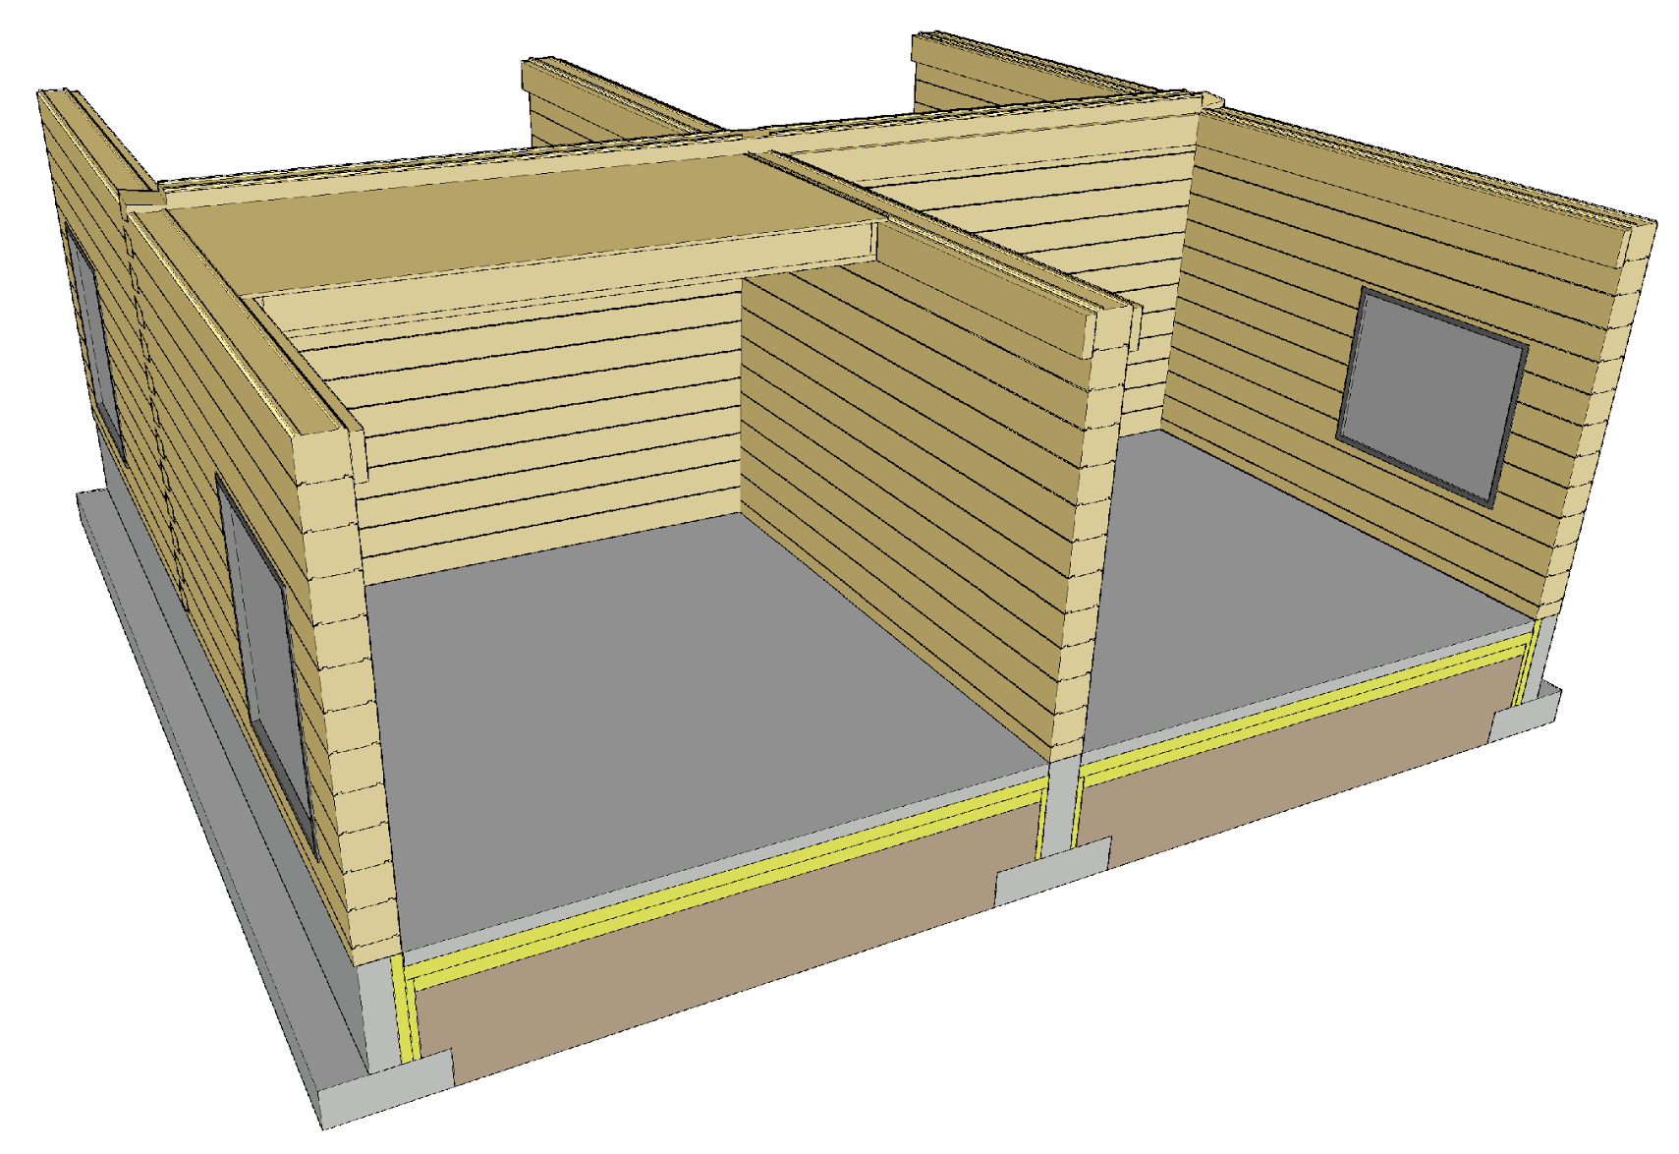
Massiivihirsirakenteisen järjestelmän osat
Kantavat ulkoseinät (hirsi)
Kantavat väliseinät (hirsi)
Välipohjat
Yläpohja
  Palkkirakenteinen tasoelementti
  Tyypillisesti NR-ristikko
  NR-ristikkoyläpohja voidaan elementoida lohkoiksi työmaalla tai elementtitehtaalla

Slide 7
Järjestelmän käyttökohteet
Kantavaa massiivihirsirunkoa käytetään ensisijaisesti
  Pien- ja rivitaloissa
  Vapaa-ajan rakennuksissa
  Majoitus- ja hoitolaitosrakennuksissa
  Koulu- ja päiväkotirakennuksissa
Massiivihirsirunkoa voidaan käyttää myös muiden rakennus-järjestelmien osana (kantavina tai ei-kantavina)
Hirsirunko on satoja vuosia vanha rakennusjärjestelmä
Nykyisillä teollisilla hirsirunkoratkaisuilla voidaan toteuttaa suuren mittakaavan rakennuksia

Slide 8
Massiivihirren vahvuudet ja haasteet
Vahvuudet
Teollinen valmistus
Mittatarkkuus
Helppo kuljettaa
Yksiaineinen seinärakenne
Ekologisuus
Haasteet
Kestävyys ja jäykkyys
  Pystykuorma
  Jäykistys
  Liitokset
Ankkuroinnin toteutus
Painuma (pois lukien painumaton hirsi)
Akustiset ominaisuudet

Slide 9
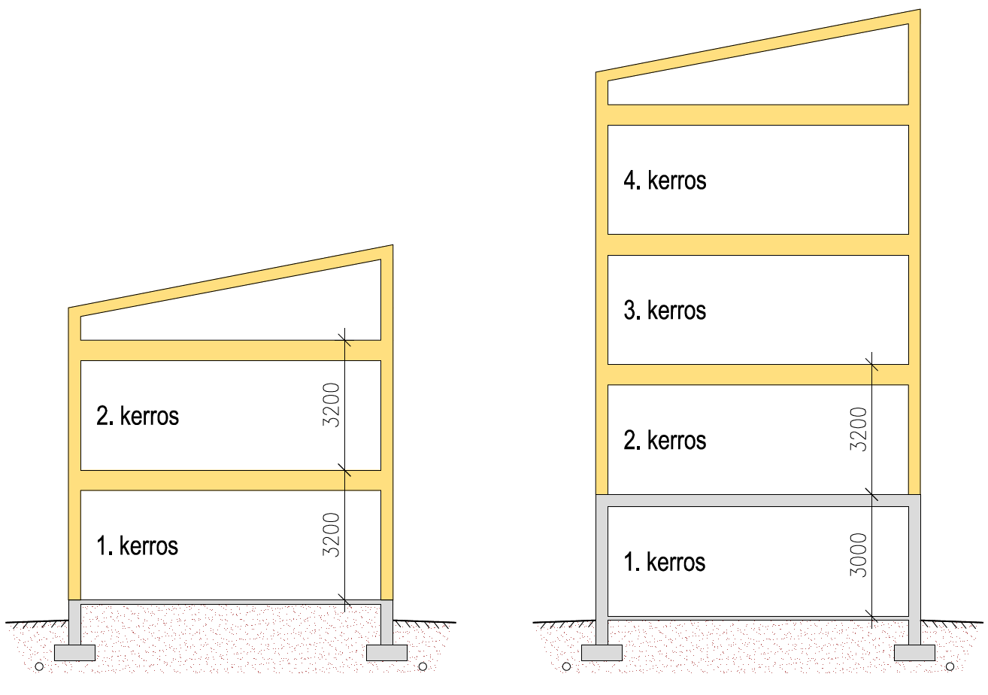
Kerrosmäärä massiivihirsirunkoa käytettäessä
Kerrosmäärään vaikuttaa
  Seinän nurjahduskestävyys
  Jäykistyksen kapasiteetti
  Jäykistävien rakennusosien välisten liitosten kapasiteetti
Suositeltava kerrosmäärä
  Enintään 3 puurakenteista kerrosta
Kerroskorkeus
  3200 mm (asuinrakennus)
  3800…4000 mm (julkiset tilat)

Slide 10
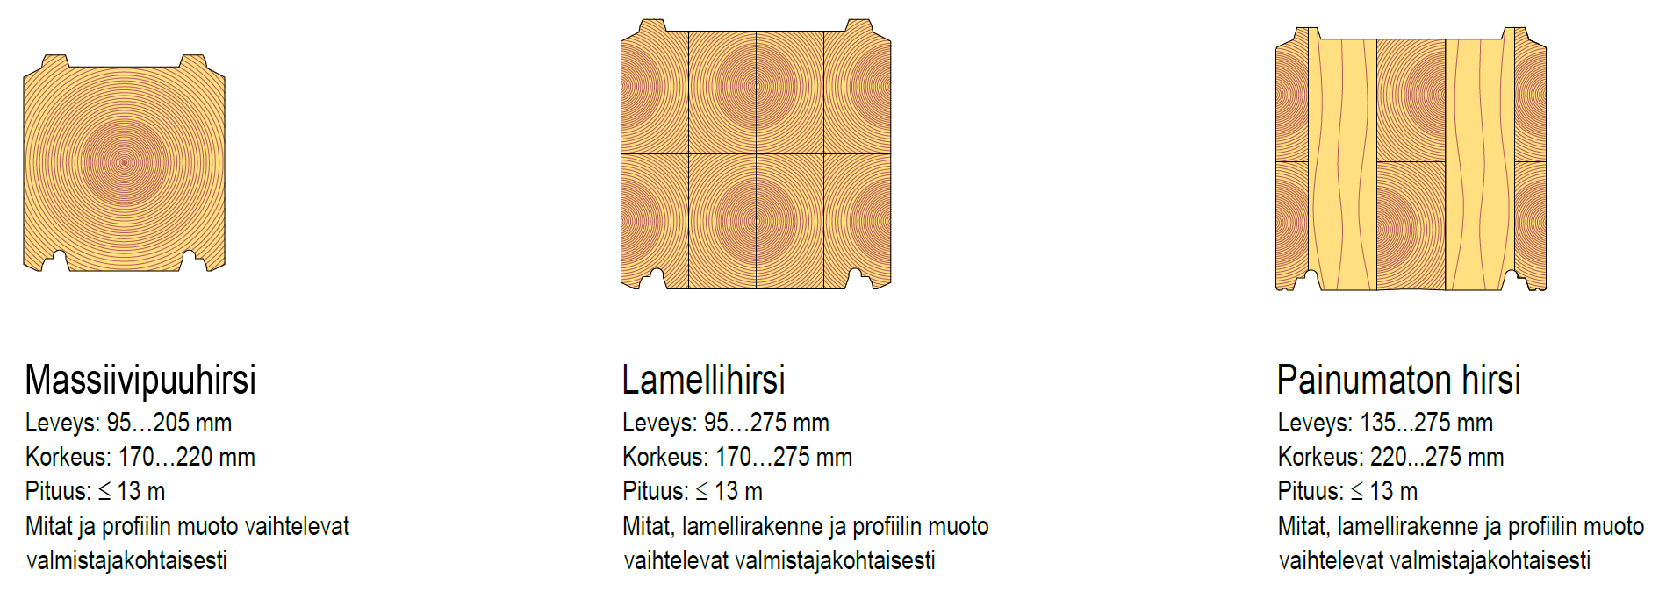
Massiivipuuhirsiä

Slide 11
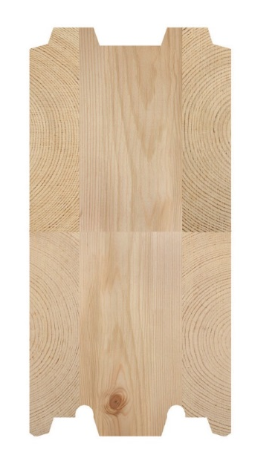
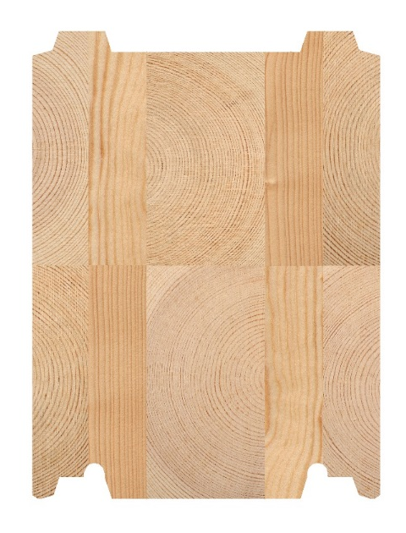
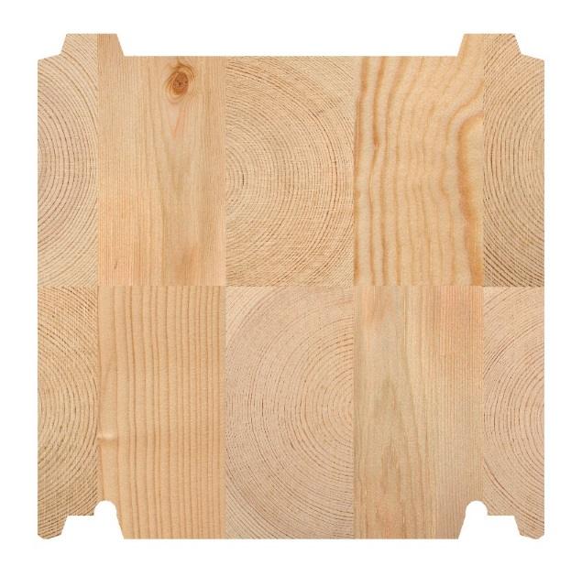
Painumaton hirsi
Painumattomalla hirrellä tarkoitetaan ristiinlaminoitua hirsituotetta
Painumattomuus saadaan aikaan pystysuuntaisilla lamelleilla, jotka toimivat kuormaa kantavana osana
Painumattomasta hirrestä muo-dostuu CLT-levyseinää muistuttava rakennusosa
Kuvat: Kontiotuote

Slide 12
Massiivihirsirungon esivalmistusaste
Hirsirungon perustoimitus sisältää tyypillisesti
  Hirsiseinät
  Mahdolliset hirsipalkit
  Hirsien asennustarvikkeet
Hirsirunkoa täydentävät osat ovat tapauskohtaisesti
  Välipohjaelementit (palkki- tai massiivipuurakenteinen)
  Yläpohjaelementit (palkki- tai massiivipuurakenteinen)
  NR-ristikot
  Muut palkit (liimapuu tai LVL)
  Väliseinäelementit (ranka- tai massiivipuurakenteinen)
  Ikkunat ja ovet

Slide 13
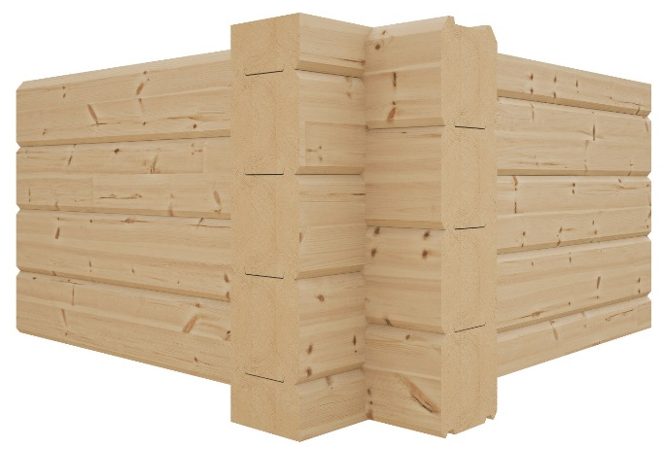
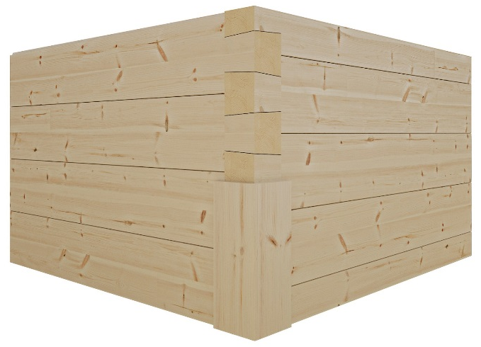
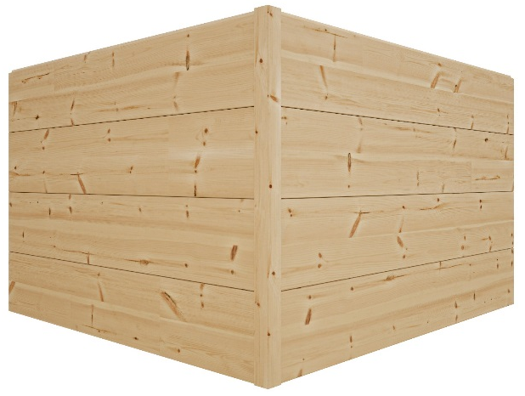
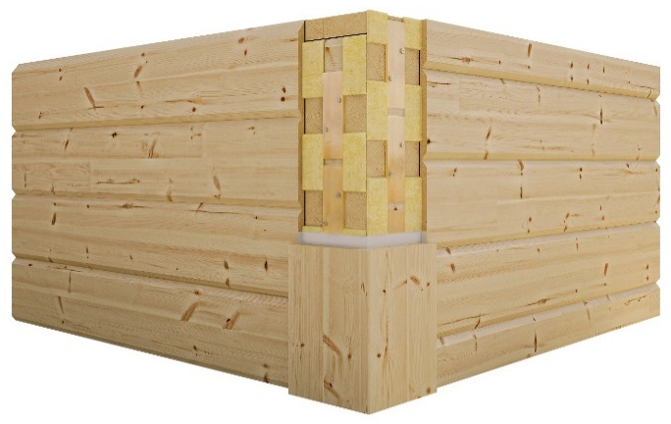
Nurkkavaihtoehdot
1)
2)
Massiivihirsiseinien nurkat voidaan toteuttaa useammalla tavalla
  Ristinurkka (1)
  Lohenpyrstönurkka (2)
  Jiirinurkka (3)
  City-nurkka (4)
3)
4)
Kuvat: Kontiotuote

Slide 14
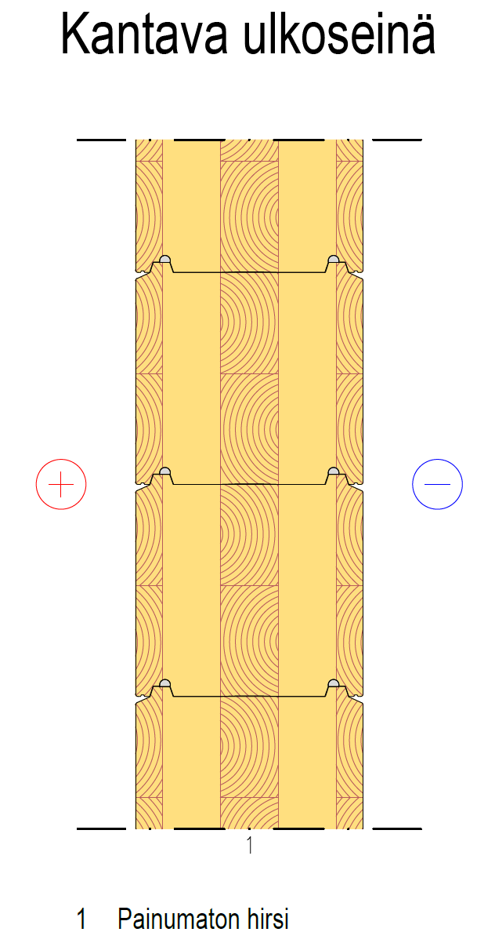
Ulkoseinän rakenne
Massiivihirsirakenteinen ulkoseinä on yksinkertainen, koska siinä on vain yksi samaa materiaalia oleva rakennekerros
Massiivihirsiseinän U-arvo on suhteellisen korkea
Hirsiseinän kantavuus
  Nurjahduskestävyys

Slide 15
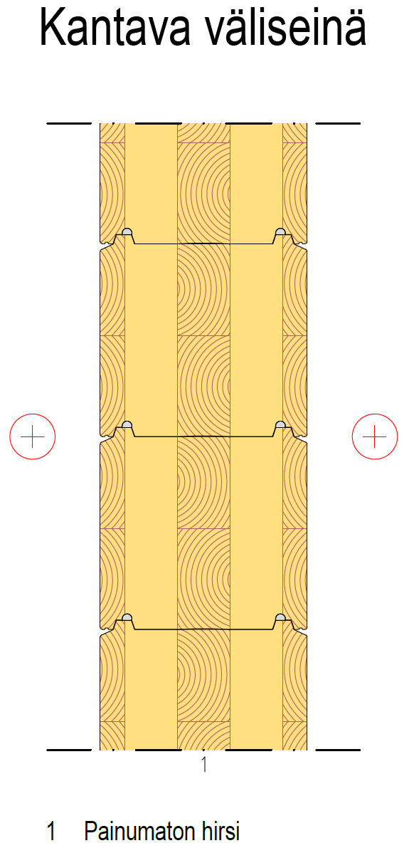
Väliseinän rakenne
Massiivihirsirakenteinen väliseinä on yksinkertainen, koska siinä on vain yksi samaa materiaalia oleva rakennekerros
Massiivihirsiseinän ääneneristä-vyys on suhteellisen alhainen
  D_{n,T,w} ≥ 40 dB
Hirsiseinän kantavuus
  Nurjahduskestävyys

Slide 16
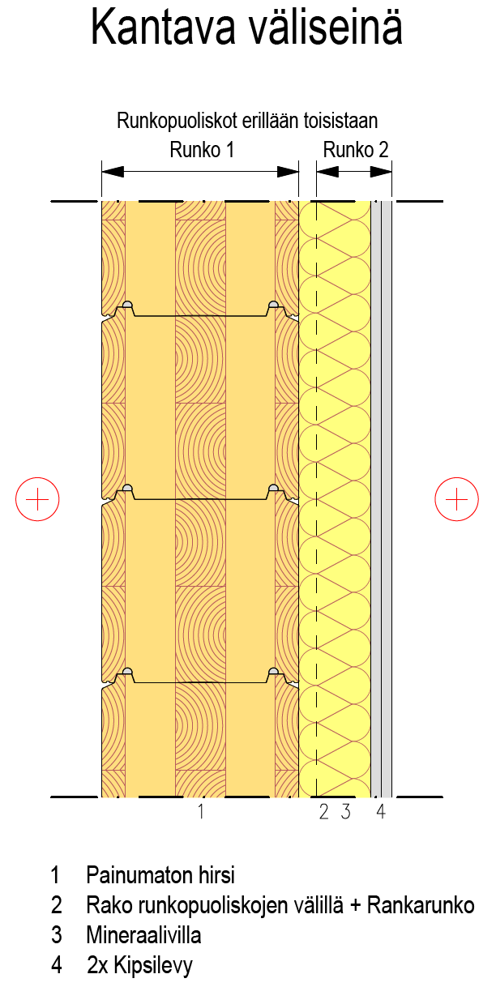
Väliseinän rakenne
Massiivihirsirakenteisen väliseinä ääneneristävyyttä voidaan paran-taa tekemällä siitä akustisesti kaksinkertainen rakenne
Kaksoisrunko
  Mahdollistaa tilojen välisen ilma-ääneneristävyyden D_{n,T,w} ≥ 55 dB
Kipsilevypintaista rankaseinää käytettäessä menetetään hirsi-seinän ulkonäkö seinän toiselta puolelta

Slide 17
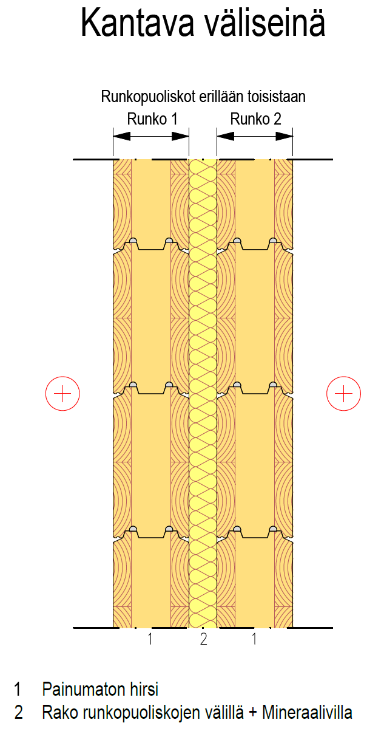
Väliseinän rakenne
Massiivihirsirakenteisen väliseinä ääneneristävyyttä voidaan paran-taa tekemällä siitä akustisesti kaksinkertainen rakenne
Kaksoisrunko
  Mahdollistaa tilojen välisen ilma-ääneneristävyyden D_{n,T,w} ≥ 55 dB

Slide 18
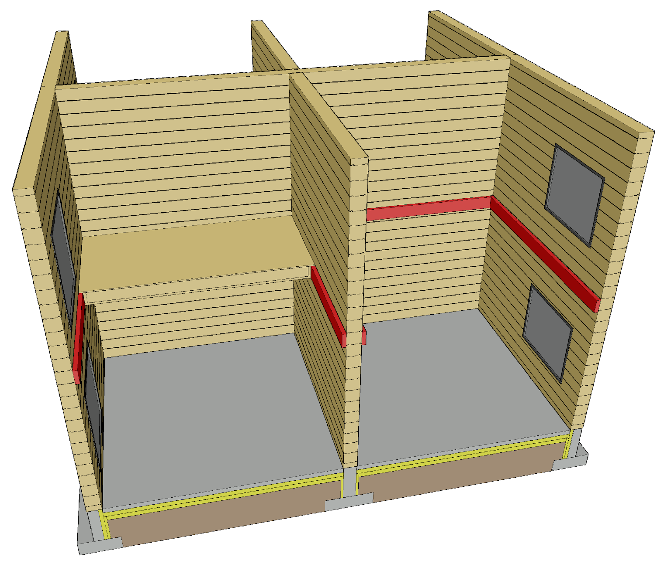
Välipohjan rakenne
Välipohja voidaan toteuttaa tasoelementtijärjestelmän välipohjatyypeillä
  Ripalaatat
  Massiivipuulevyt
Hirsirungossa välipohjan kannatus toteutetaan tavallisesti seiniin kiinnitetyn konsolin avulla, koska hirsiseinät jatkuvat yhtenäisenä välipohjan ohi

Slide 19
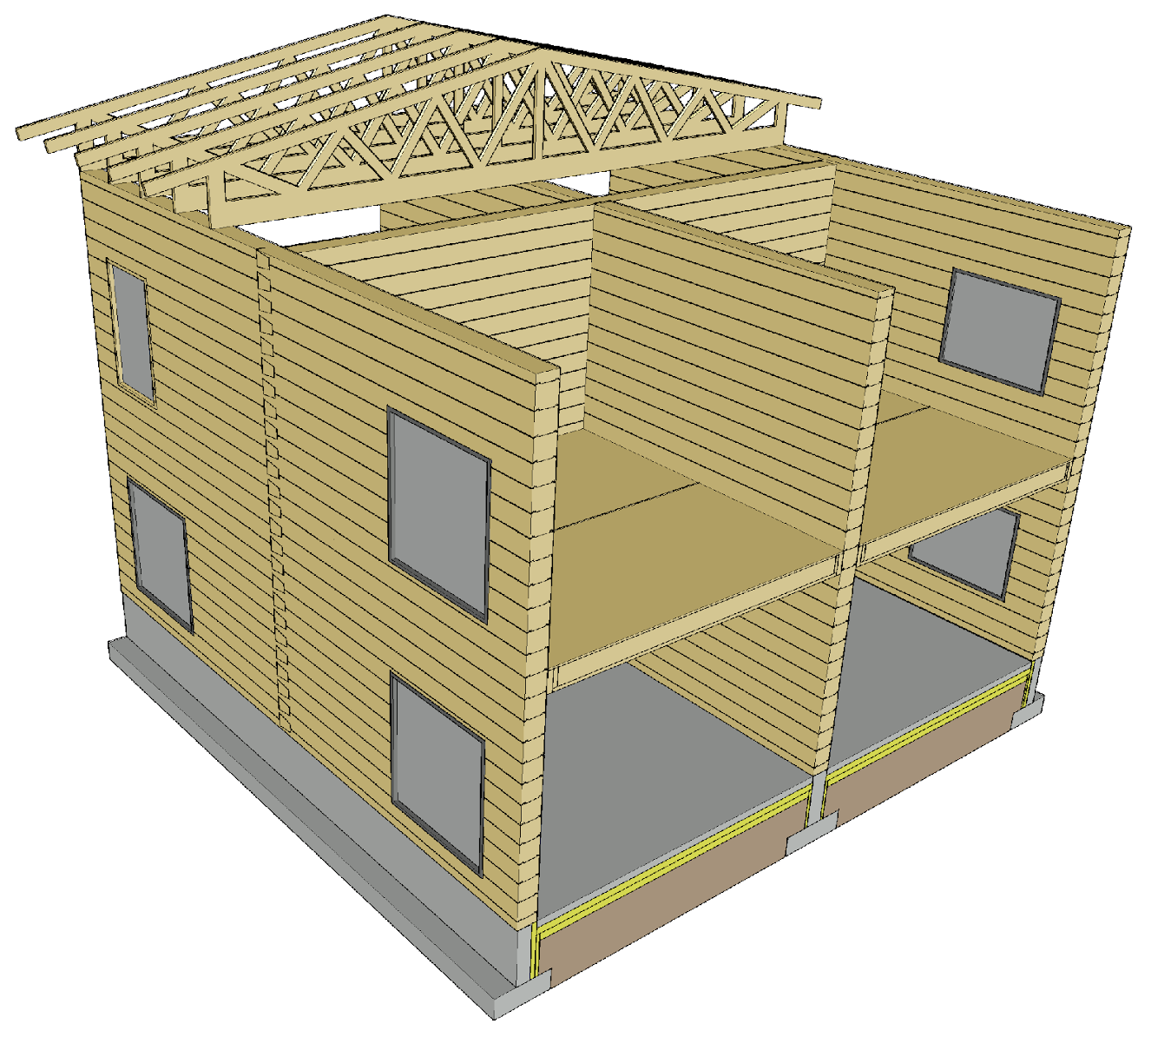
Yläpohjan rakenne
Yläpohja voidaan toteuttaa taso-elementtijärjestelmän yläpohja-tyypeillä
  NR-ristikot
  Palkkirakenteiset kattoelementit
NR-ristikoiden kannatus voidaan toteuttaa tasoelementtijärjestel-män menetelmillä

Slide 20
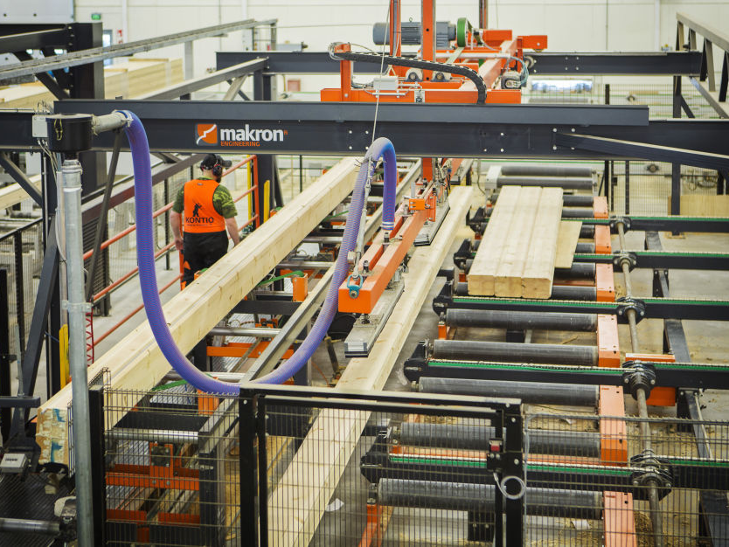
Hirsien valmistus
Teollisten hirsien valmistus ja työstö tapahtuvat tietokone-ohjatuilla valmistuslinjoilla
CNC-tekniikan ansiosta hirsiin voidaan toteuttaa mittatarkkoja työstöjä, kuten CLT- ja LVL-levyn tapauksessa
Kuva: Makron

Slide 21
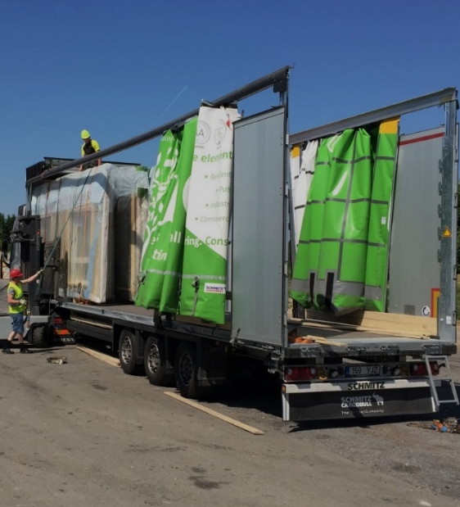
Hirsien kuljetus
2450
Hirsien kuljetus on tehokasta, koska ne voidaan paketoida tiiviiksi nipuiksi
Katetun kuljetuskaluston avulla voidaan vähentää hirsien suoja-muovin kertymistä työmaalle
13600
3000
Kuva: Tero Lahtela

Slide 22
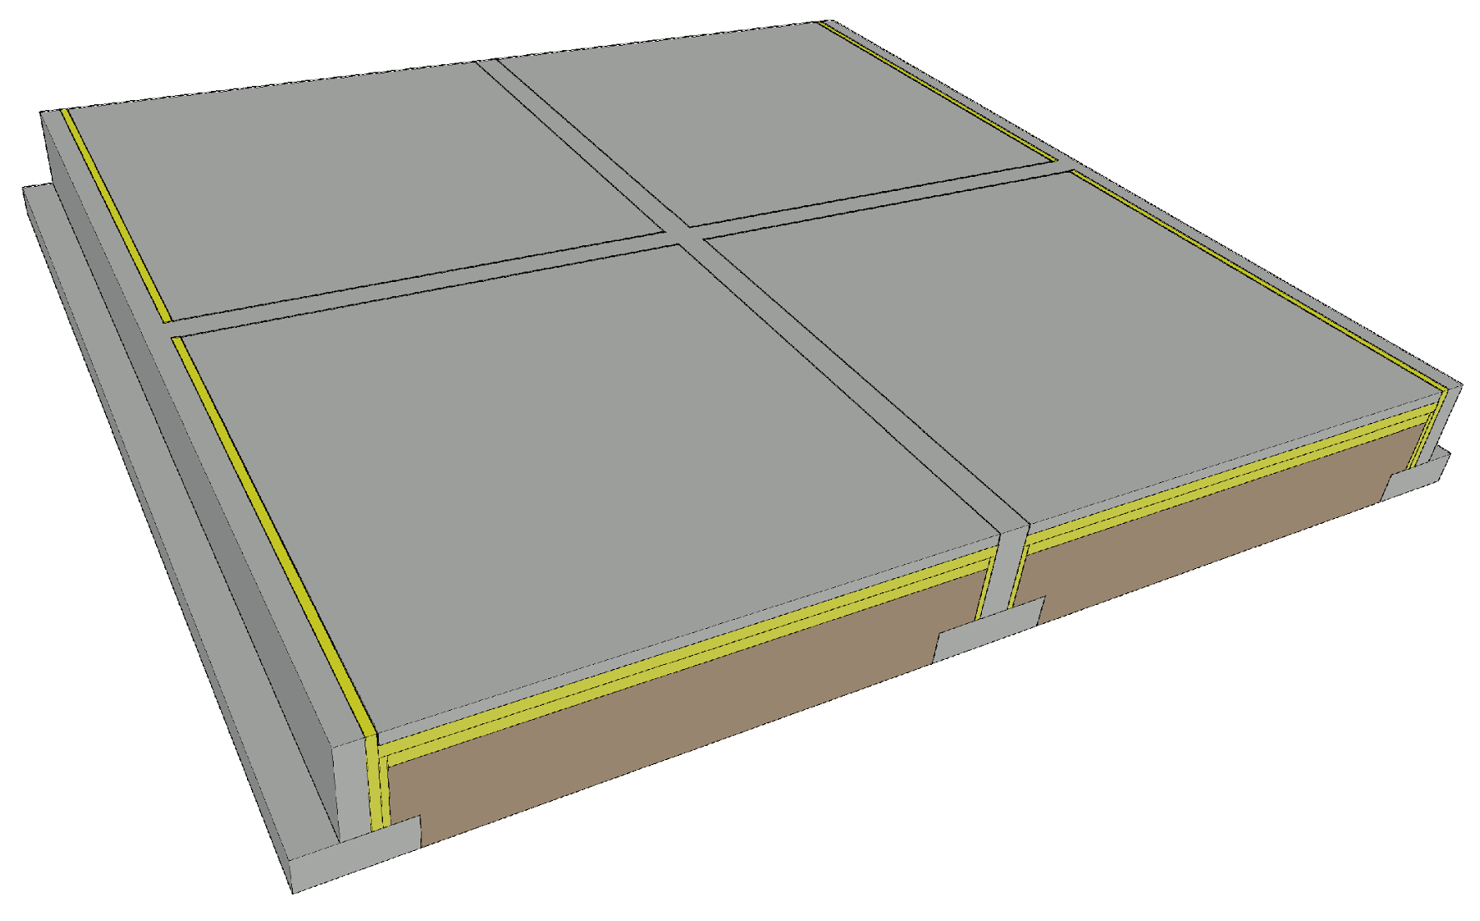
Massiivihirsirungon perustus
Kantavien hirsiseinien alla tulee olla jatkuva perustus
Perustustyypit
  Maanvarainen matalaperustus
  Tuuletettu alapohja
  Kellari
Haasteita
  Seinän liittymä perustukseen
  Perustuksen pystysuunnan mittatarkkuus

Slide 23
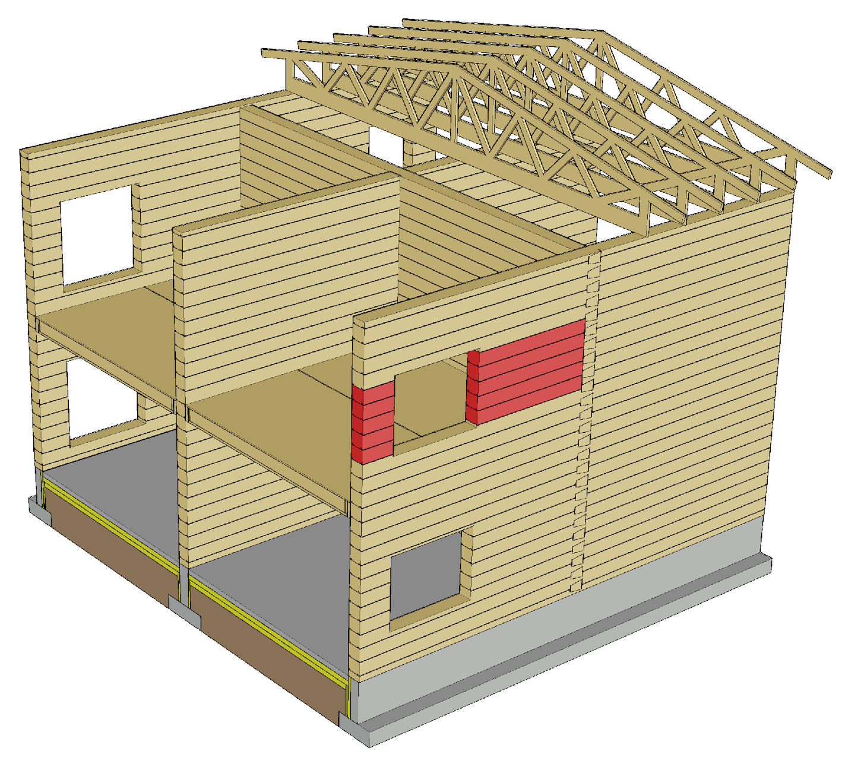
Pystykuormien alastuonti
Päällekkäiset hirret aiheuttavat toisiinsa viivamaisen kuormi-tuksen (kN/m)
Seinän pysty- ja vaakakuormi-tuksen näkökulmasta aukkojen pielet ovat merkittävässä ase-massa
Aukkojen pieliin tulee jättää riittävän leveä kaista hirsiä (nurjahduskestävyys)

Slide 24
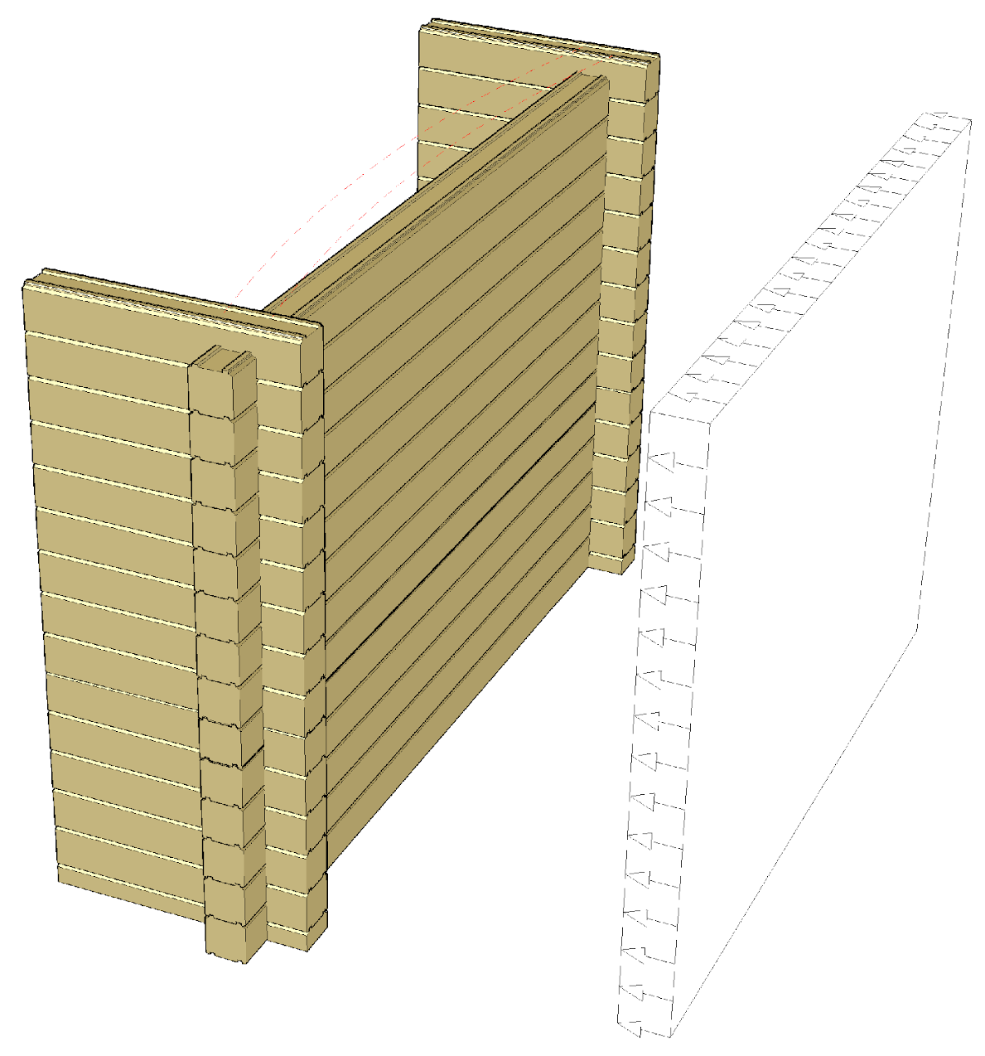
Hirsiseinän nurjahdustuenta
Hirsiseinä tarvitsee aina vaaka-suuntaisen tuennan, jotta seinä voi toimia pystykuormaa kanta-vana rakenteena
Toisin kuin esimerkiksi ranka-rakenteinen seinä, hirsiraken-teinen ulkoseinä siirtää tuuli-kuorman poikittaisille seinille eikä ala-, väli- ja yläpohjalle

Slide 25
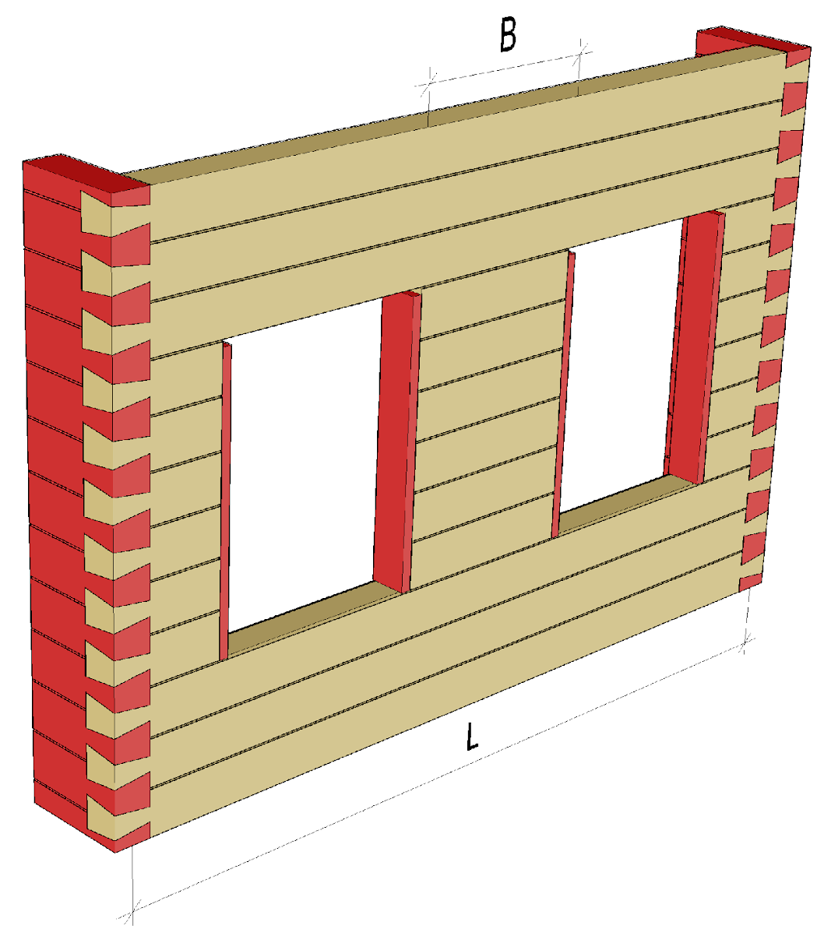
Hirsiseinän nurjahdustuenta
Poikittaisia seiniä tai seinäkaistoja voidaan käyttää hirsiseinän nurjah-dustuentaan
Aukkojen pielissä olevia karapuita hyödynnetään aukon pielen nur-jahdustuentaan
Poikittaistukien välimatkalla (L, B) on merkittävä vaikutus seinän nurjahduskestävyyteen

Slide 26
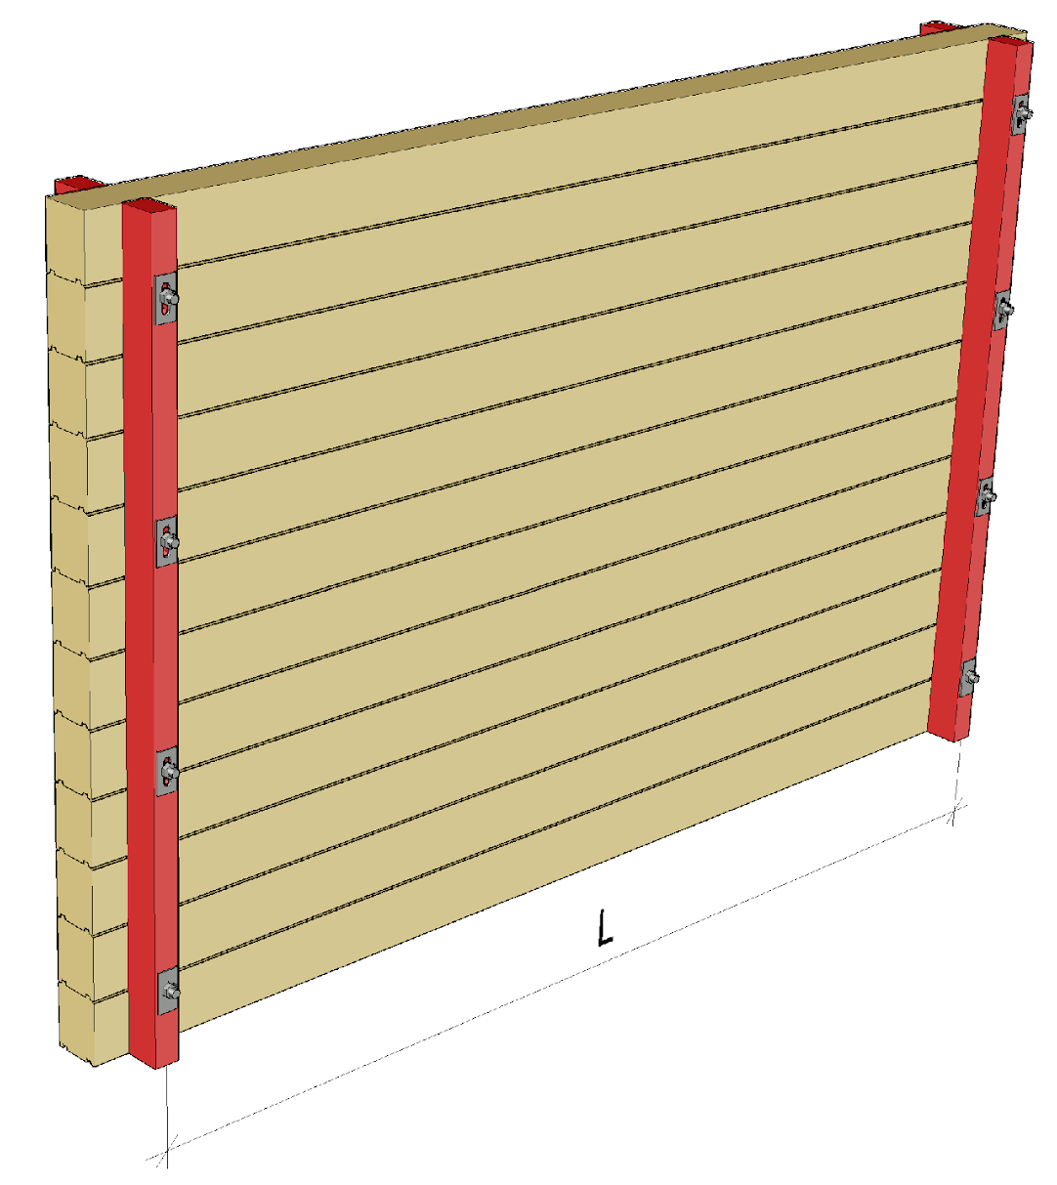
Hirsiseinän nurjahdustuenta
Följäreitä voidaan käyttää hirsi-seinän nurjahdustuentaan
Följäreissä tulee huomioida hirsiseinän painuma
Följäreiden välimatkalla (L) on merkittävä vaikutus seinän nurjahduskestävyyteen

Slide 27
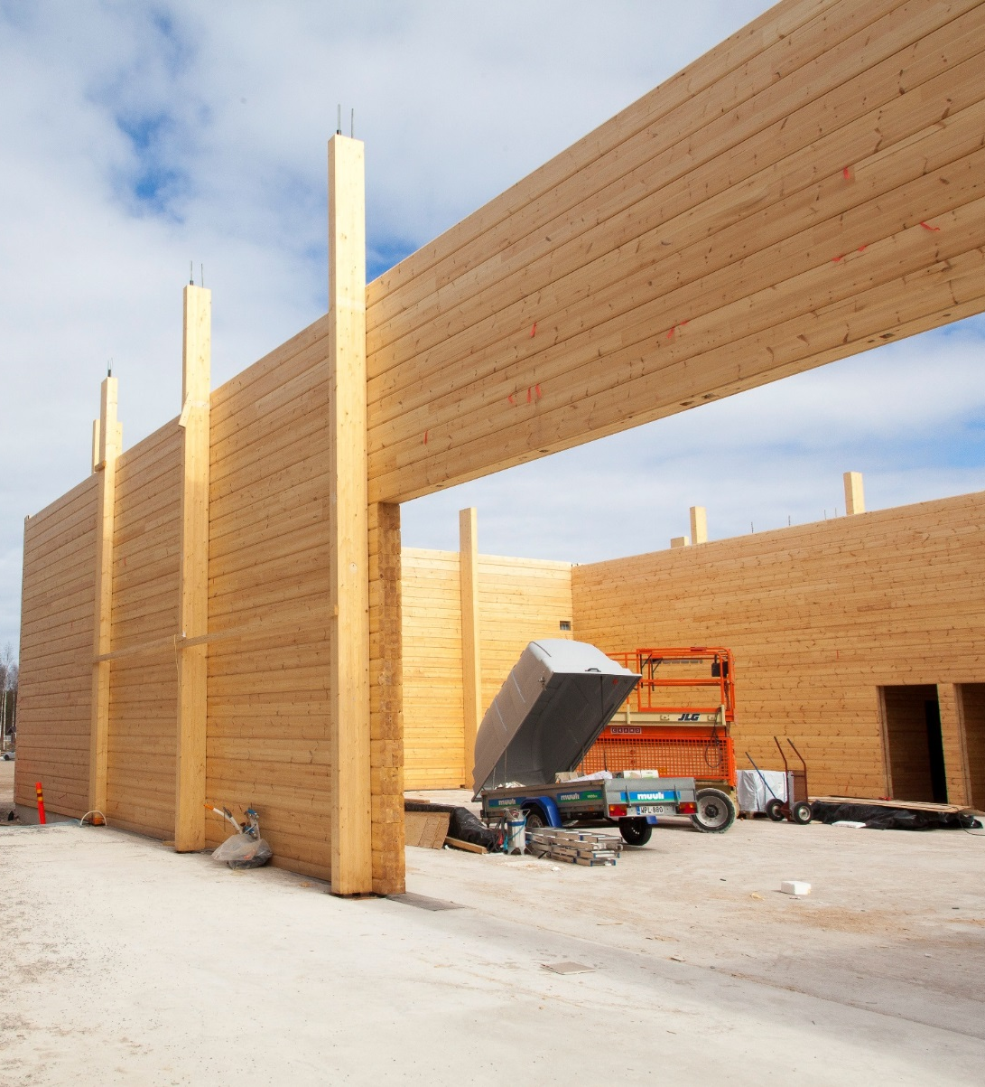
Hirsiseinän följäri
Följäreinä voidaan käyttää myös pääpilareita, jotka toimivat esi-merkiksi pääkannattimien tukena
Hirret toimivat pystytukien välillä vaakasuuntaisina palkkeina ja välittävät esimerkiksi tuulikuor-man pystysuuntaisille tuille
Kuva: Puuinfo

Slide 28
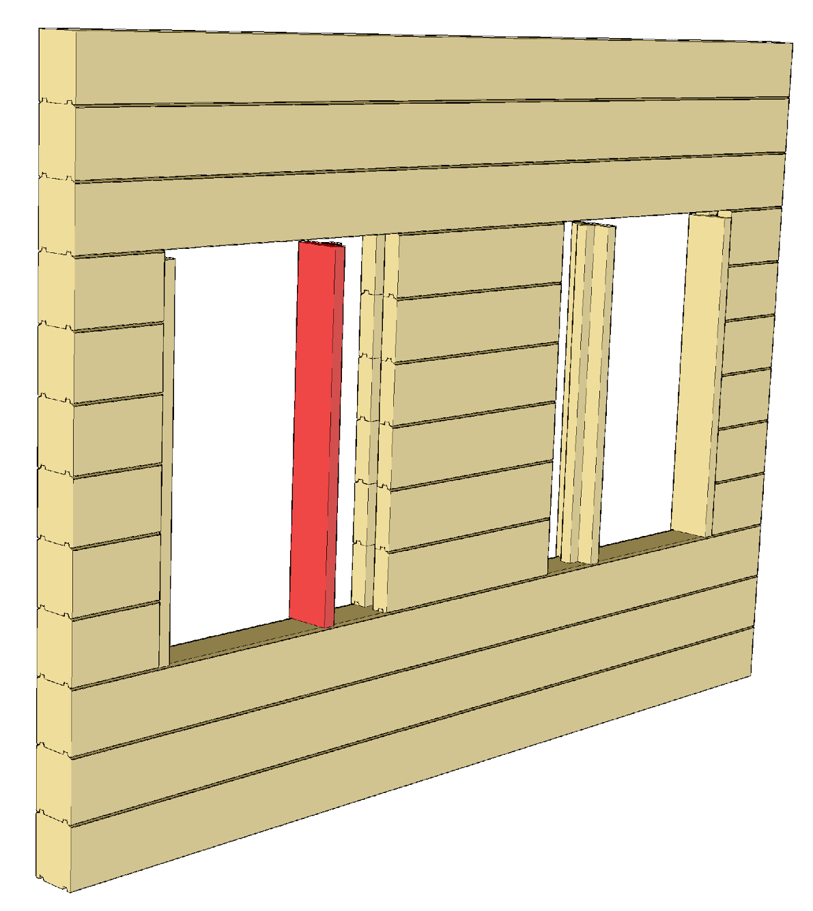
Karapuu
Karapuu asennetaan hirsien päihin jyrsittyyn uraan
Karapuuta käytetään tukemaan aukon pieltä ja se toimii myös ikkunan ja oven karmin kiinnityspintana
Karapuun yläpäähän tulee jättää painuma vara, jotta karapuu ei ala kantamaan aukon yläpuolista seinän osaa

Slide 29
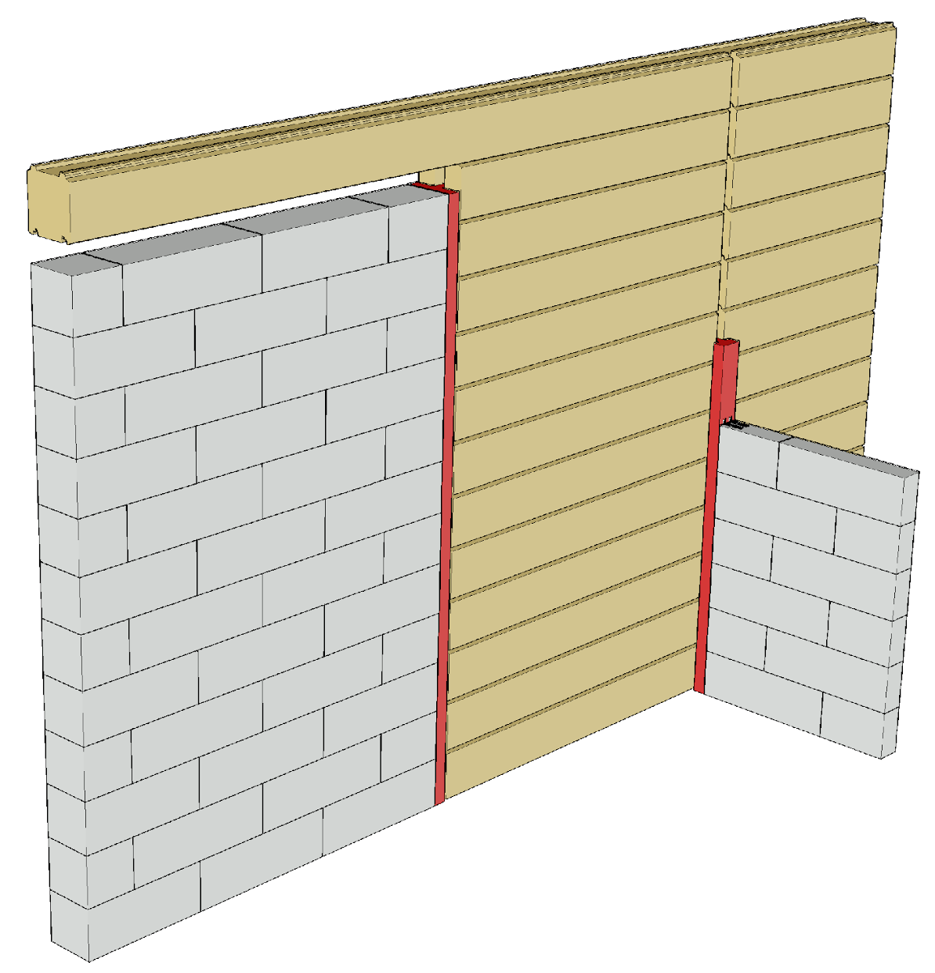
Karapuu
Karapuu tarvitaan myös tapauksissa, joissa painumattomia rakennusosia liitetään painuvaan hirsiseinään
Karapuu muodostaa myös kiinnityspinnan liittyvälle rakennusosalle

Slide 30
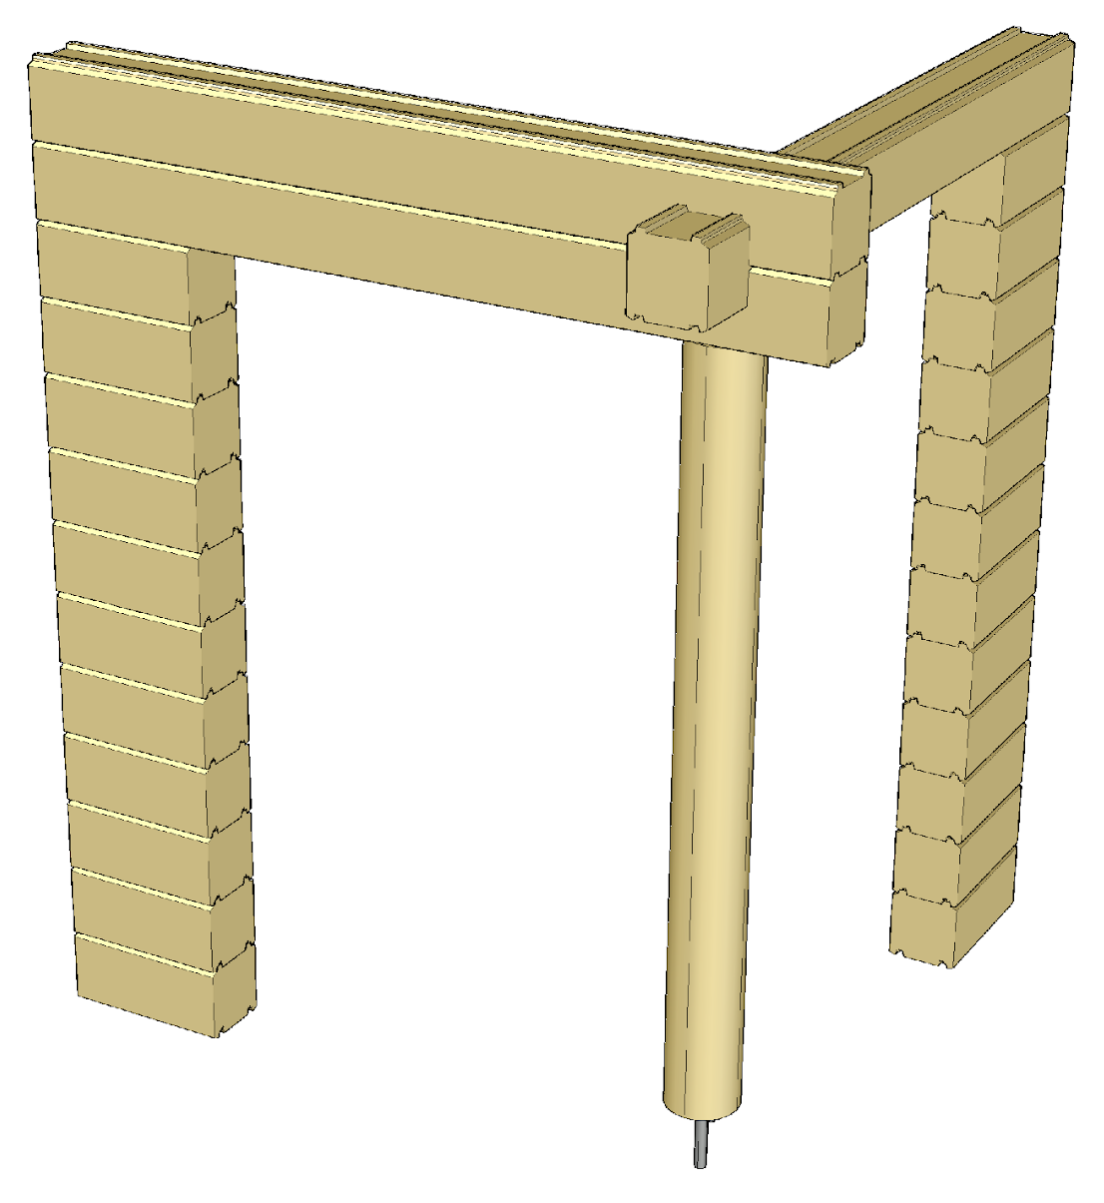
Säädettävät pilarit
Pilareissa tulee käyttää säädettäviä pilarikenkiä, kun pilari liittyy painuvaan hirsiseinään
Pilarikenkä aiheuttaa alustaansa suuren paikallisen puristusjännityksen
Pilarikengän nurjahduskestävyys saattaa mitoittaa pilarin kestävyyden

Slide 31
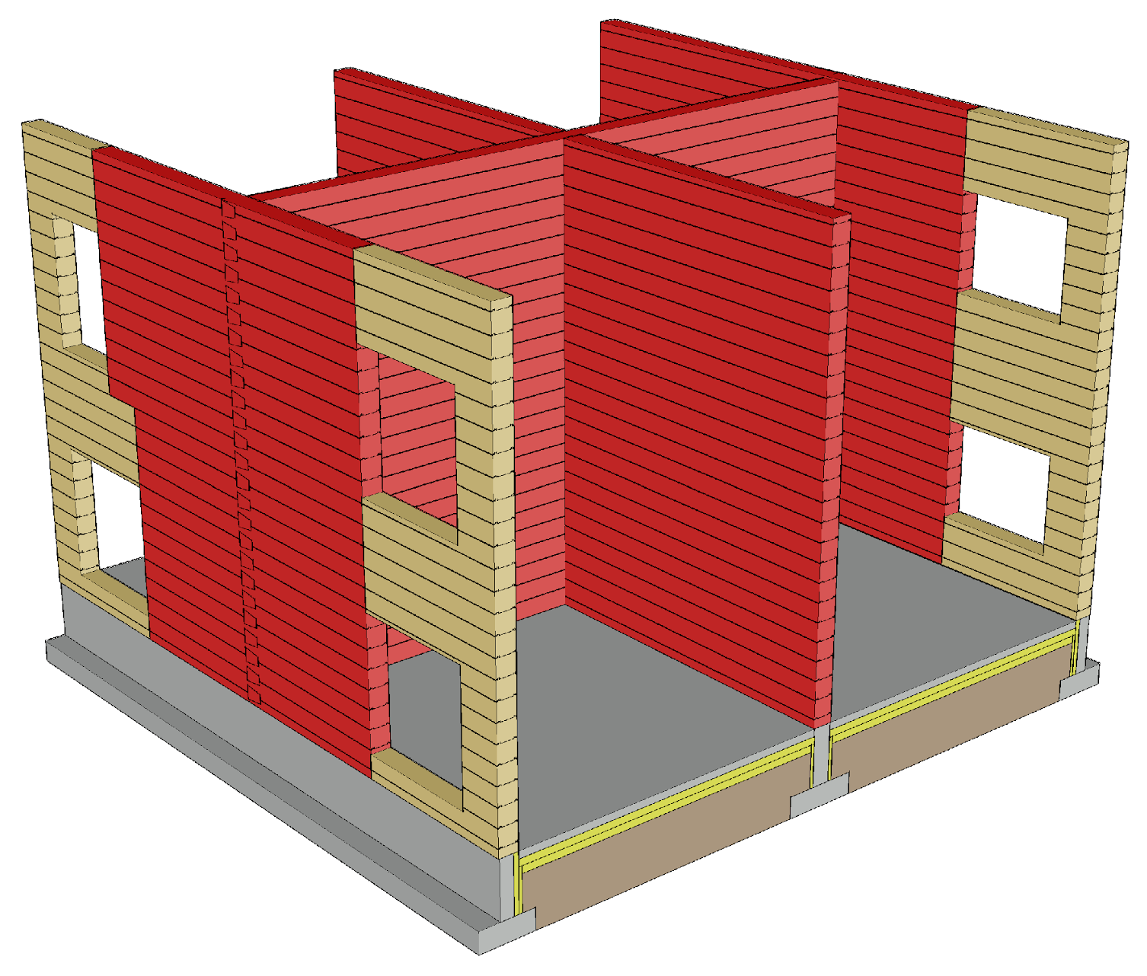
Rakennuksen jäykistysperiaate
Hirsirakenteiset ulkoseinät siirtävät tuulikuorman ulko-seinää tukeville poikittaisille seinille, jolloin väli- ja yläpohja eivät osallistu jäykistykseen
Aukkojen kohdat eivät toimi jäykistävänä

Slide 32
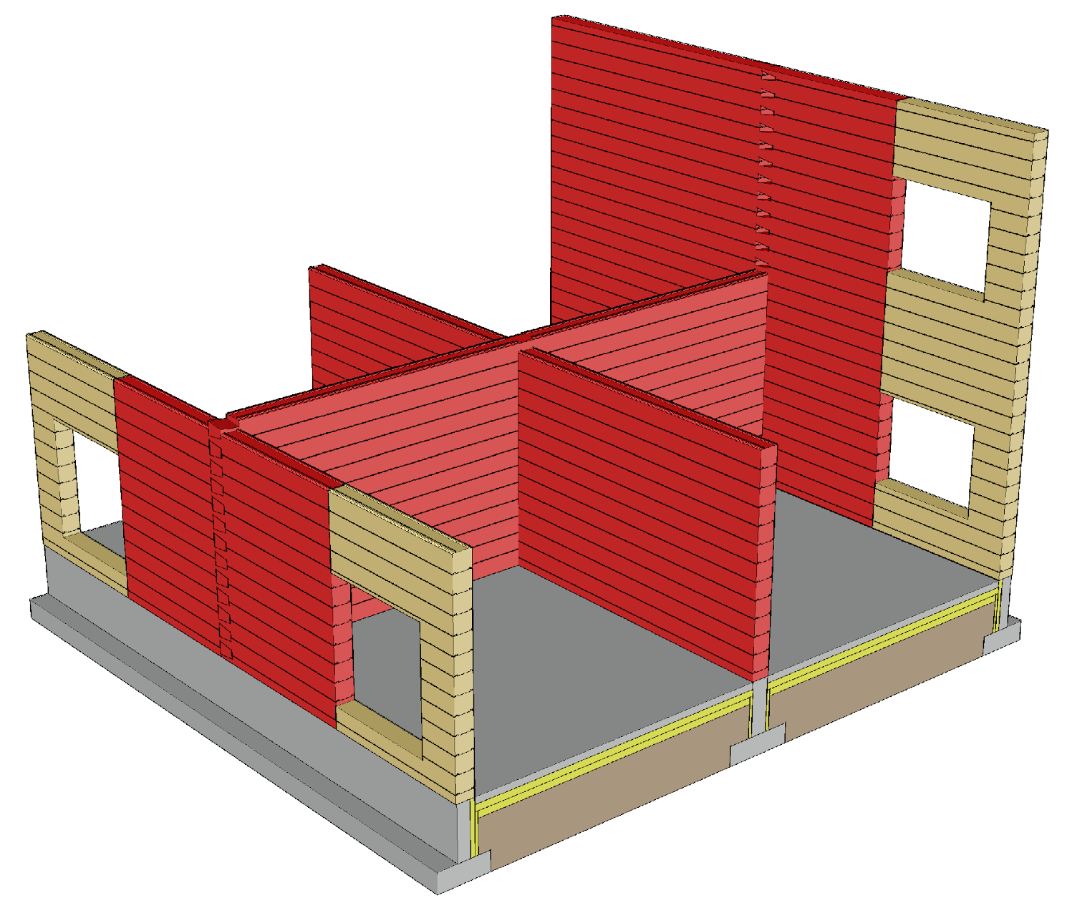
Rakennuksen jäykistysperiaate
Jäykistävien seinien tulisi olla mahdollisimman pitkiä, jotta ankkurointivoimat saadaan pienemmäksi
Jäykistävien seinien tulisi sijaita mahdollisimman tasaisesti koko rakennuksen alueella
Kuva: Tero Lahtela

Slide 33
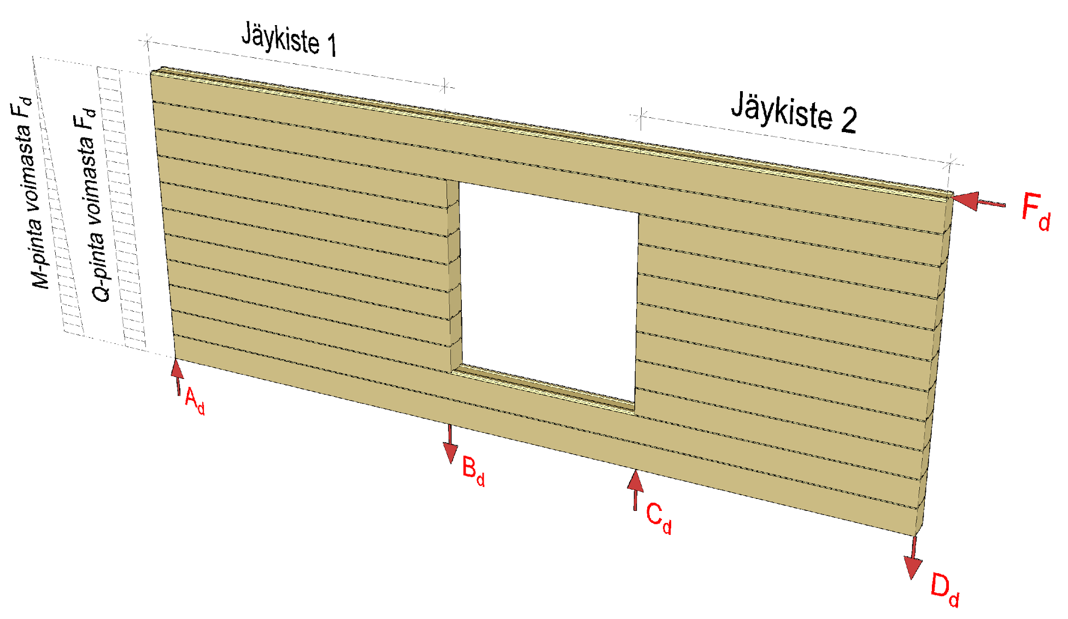
Jäykistävän seinän toiminta

Slide 34
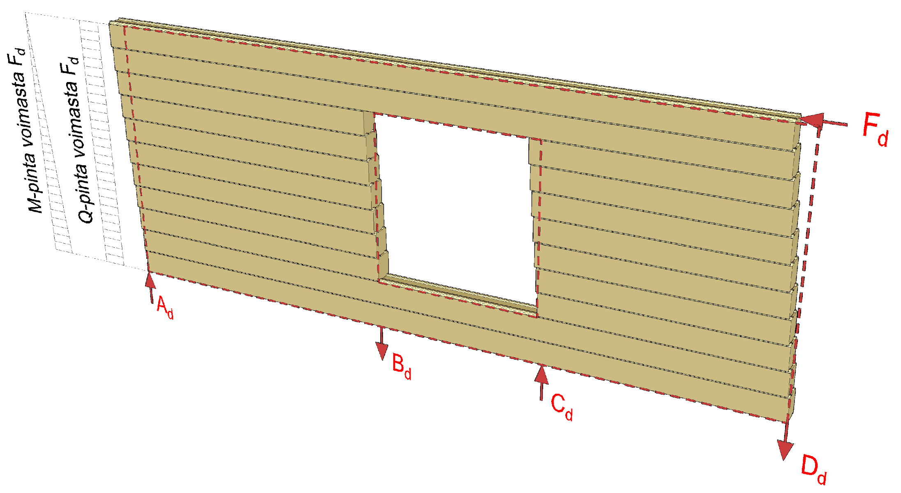
Jäykistävän seinän toiminta

Slide 35
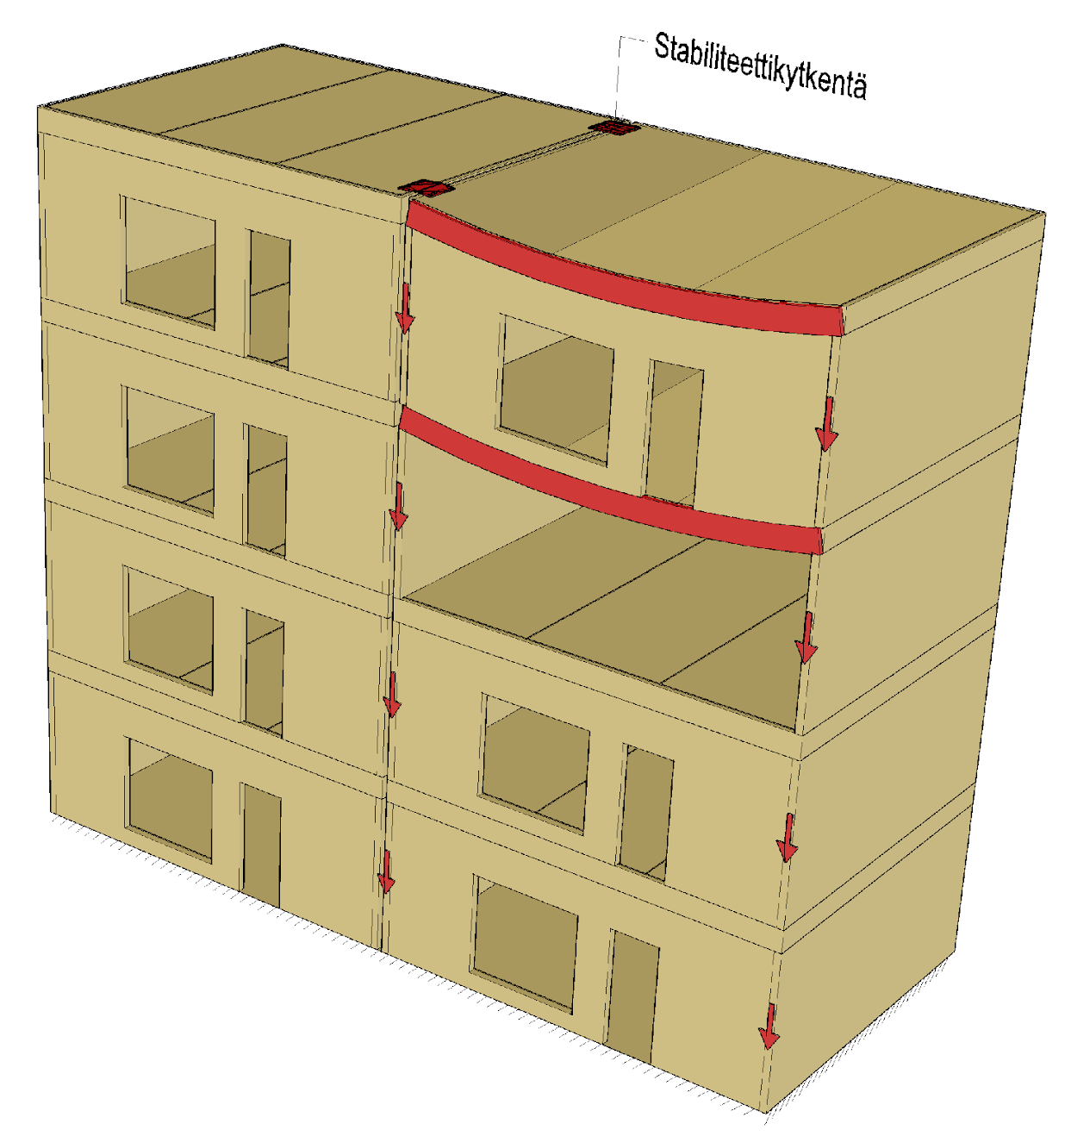
Jatkuvan sortuman estäminen
Suositeltava menetelmä jatkuvan sortuman estämiseen on vaihtoehtoinen kuormansiirtoreitti
Hyödynnetään
  Seinärakenteen hirsiä
  Palkkeja
  Seinämäisiä palkkeja
  Hirsien välisiä liitoselimiä
Kuva: Tero Lahtela

Slide 36
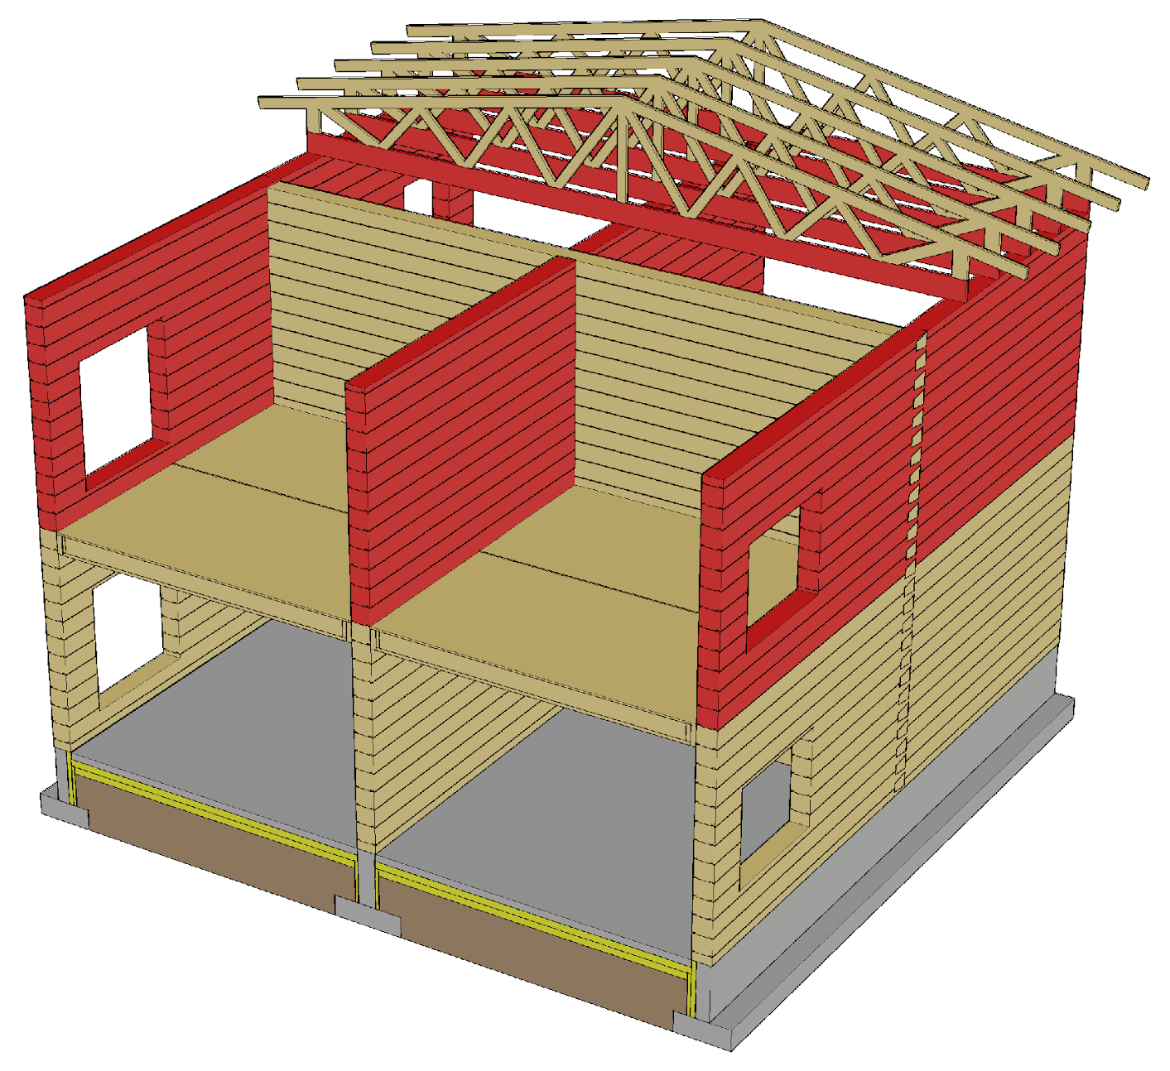
NR-ristikkoyläpohja palotilanteessa
Alapaarrepalkki suunnitellaan kantamaan palotilanteen kuormitus ullakkopalossa
Alapuolisessa palossa alapaarrepalkki palosuojataan alakaton levytyksellä
Alapaarrepalkin liitokset tulee palosuojata
Väliseiniä voidaan suunnitella kantaviksi palotilanteessa

Slide 37
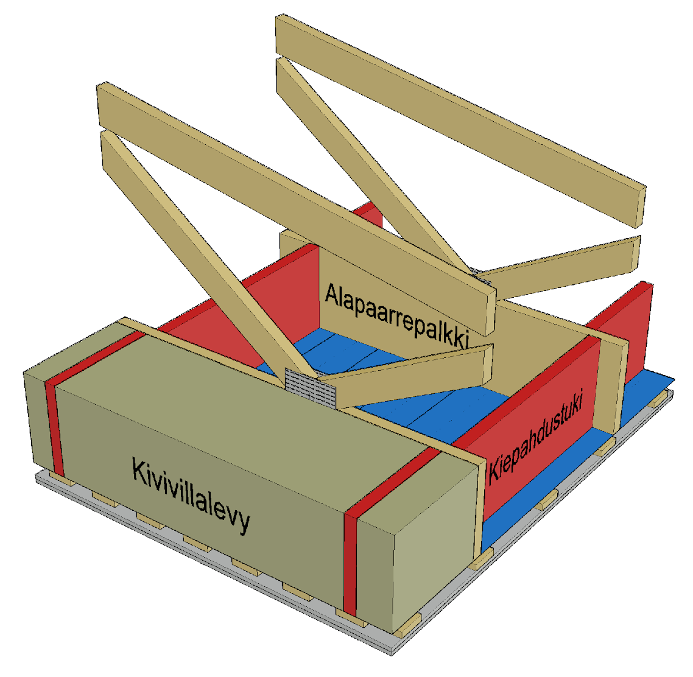
NR-ristikkoyläpohja palotilanteessa
Alapaarrepalkin kyljet suojataan kivivillalevyillä
Kivivillalevyt suojaavat myös kiepahdustukien kyljet
Kiepahdustuet kiinnitetään alakaton levyjäykisteeseen
Myös palkkirakenteisessa yläpohjassa käytetään edellä esitettyjä periaatteita

Slide 38
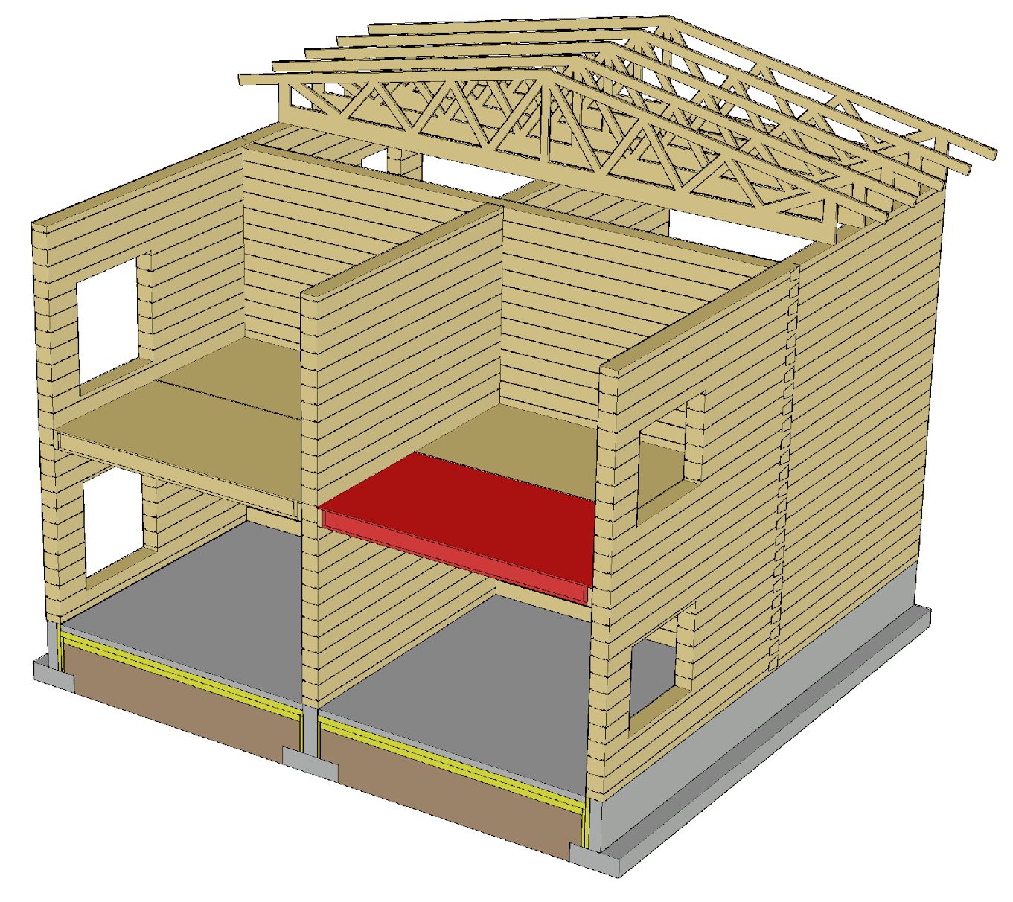
Välipohja palotilanteessa
Välipohjan palosuojauksessa hyödynnetään
  Lattian pintarakennetta
  Alakaton levytystä
Välipohjan liitokset tulee palosuojata
Palkkien kiepahdustuennan tulee toimia palotilanteessa
Väliseiniä voidaan suunnitella kantaviksi palotilanteessa

Slide 39
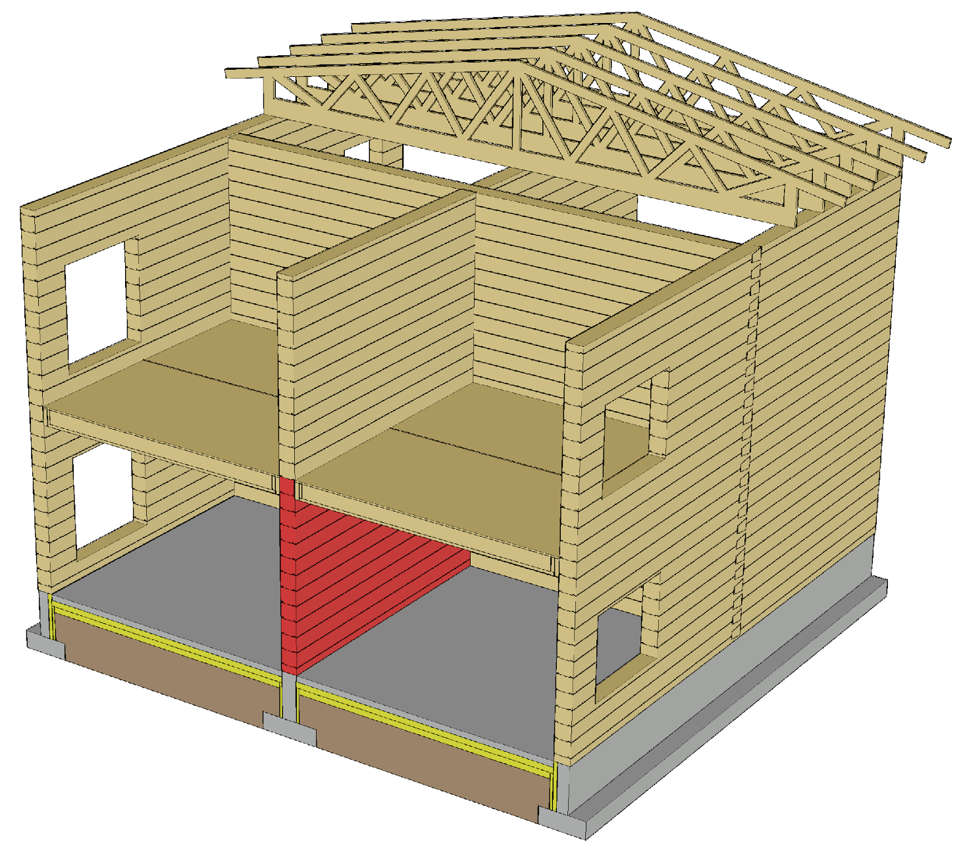
Kantava seinä palotilanteessa
Hirsiseiniä ei tavallisesti palosuojata (hiiltymämitoitus)
Palosuojaamattomat väliseinät hiiltyvät molemmilta puolilta samaan aikaan, joten seinän tulee olla riittävän paksu
Mahdollisia levytyksiä hyödyntää palosuojaukseen
Kantavan seinän liitokset tulee palosuojata

Slide 40
Rakennuksen jäykistys palotilanteessa
Palotilanteessa pyritään käyttämään samoja jäykisteitä kuin murtorajatilassa
Hiiltyvissä hirsirakenteissa tulee jäädä riittävästi toimivaa poikkileikkausta
Kaksoisrunkoseinissä voidaan hyödyntää palon vastaista runkopuoliskoa, jos palonpuoleinen runkopuolisko ei toimi jäykisteenä

